Slide 1
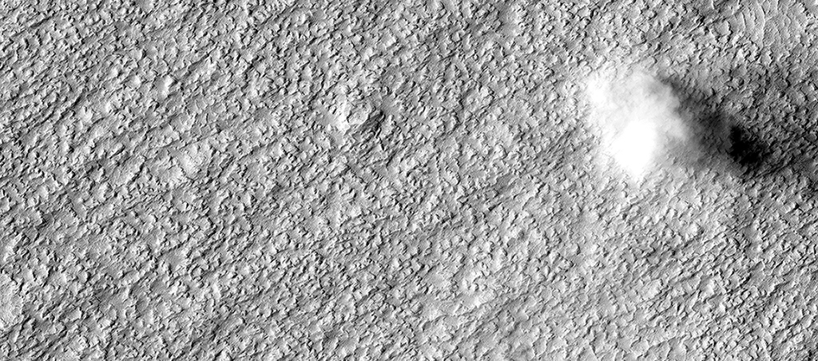

Beðið eftir sandstrókum
Þessi myndataka tókst með ágætum — á henni sést einn stór og áberandi sandstrókur í norðri og tveir minni og ekki eins áberandi strókar í miðjunni. Sandstrókarnir þekkjast á myndunum út frá þokukenndum formum sínum og skuggunum sem þeir varpa á yfirborðið, en út frá skuggunum er hægt að reikna út hæð þeirra.
uahirise.org/is/ESP_036376_2160

